Slide 1

PROYECTO “Monitoreo Escolar”
PRESENTACIÓN FINAL PORTAFOLIO DE TÍTULO

Slide 2
PROYECTO “Monitoreo Escolar”
Matías Ismael Bermúdez Olmos
Scrum Team
Daniel Eduardo Zurita Muñoz
Nicolás Enrique Toledo Camilla
Scrum Master
Product Owner
Encargado de crear el producto o servicio final trabajando en colaboración con el Product Owner y el Scrum Master.
Asegurarse que el producto cumpla con las necesidades de los usuarios y maximizar el valor del producto que el equipo Scrum está desarrollando.
Gestionar el proceso de desarrollo, enseñar las habilidades necesarias, proporcionar apoyo y guía, asegurar que el equipo este al tanto de actualizaciones, cambios y decisiones.
INTEGRANTES DEL PROYECTO

Slide 3
PROYECTO “Monitoreo Escolar”
DESCRIPCIÓN DEL PROYECTO
Problema o dolor
Actualmente, la información que se entrega en los establecimientos educacionales se entrega en una reunión mensual. Esta información, las cuales serían las notas, las anotaciones y la asistencia de los estudiantes no siempre llega a tiempo, lo que impide tomar decisiones concretas a tiempo en función de la situación del estudiante.
Propuesta de solución
Implementar un sistema informático que permita recopilar, almacenar y presentar información sobre el desempeño académico, asistencia y anotaciones estudiantiles visibles a los apoderados, familia, profesores y directores de los establecimientos educacionales.

Slide 4
PROYECTO “Monitoreo Escolar”
Objetivo General
Agilizar la comunicación entre docentes y apoderados en establecimientos educacionales de nuestro país, además de mejorar la transparencia y eficacia del proceso educativo, para que los involucrados puedan tomar decisiones a tiempo respecto a la situación concreta de cada estudiante.
Objetivos Específicos
Optimizar la entrega de las calificaciones del alumno.
Facilitar el registro y visualización a tiempo real de la asistencia del alumno para padres y docentes.
Implementar herramientas para el reporte inmediato de las observaciones sobre el rendimiento del alumno, ya sean positivas o negativas.
Presentación de gráficos que muestren el promedio de notas de cada curso como un medio para facilitar el análisis y la comprensión del rendimiento académico.

Slide 5
PROYECTO “Monitoreo Escolar”
Alcances y limitaciones del proyecto
Alcances:
Gestión de Datos Académicos y Administrativos:
Permitir el registro, consulta y actualización de datos de estudiantes.
Gestión de información de profesores, asignaturas y cursos.
Interfaz para Diferentes Usuarios:
Desarrollar interfaces para distintos
Facilitar a los apoderados la visualización de el progreso de los estudiantes.
Facilitar a los profesores la introducción y modificación de datos.
Facilidad de Mantenimiento y Escalabilidad:
Sistema escalable y que puede ser ampliado en el futuro.

Slide 6
PROYECTO “Monitoreo Escolar”
Alcances y limitaciones del proyecto
Limitaciones:
Dependencia de la Infraestructura Tecnológica:
Requiere una infraestructura que permita el acceso constante al sistema.
Capacitación de Usuarios:
El uso adecuado del sistema depende de la capacitación de los usuarios.
Privacidad y Cumplimiento Legal:
El manejo de datos de estudiantes y profesores implica el cumplimiento de regulaciones de privacidad.
Adaptación a Cambios en el Entorno Educativo:
adaptarse a los cambios curriculares y metodológicos en el entorno educativo.

Slide 7
PROYECTO “Monitoreo Escolar”
Metodología de trabajo para el desarrollo del proyecto
Metodología Ágil Scrum
Flexibilidad y adaptación
Enfoque en el valor
Transparencia y comunicación
Mejora continua
Colaboración y empoderamiento del equipo
Riesgos controlados

Slide 8
PROYECTO “Monitoreo Escolar”
Cronograma para el desarrollo del proyecto
Actividad | Fase 1 |  |  |  | Fase 2 |  |  |  |  |  |  |  |  |  |  | Fase 3
 | S 1 | S 2 | S 3 | S 4 | S 5 | S 6 | S 7 | S 8 | S 9 | S 10 | S 11 | S 12 | S 13 | S 14 | S 15 | S 16 | S 17 | S 18
Análisis del caso
Definición Visión y cuatro pilares
Sprint 0
Sprint 1 (Administración)
Sprint 2 (Asistencia)
Sprint 3 (Anotaciones)
Sprint 4 (Notas)
Presentación del proyecto
Validación y verificación
Presentación final de la solución

Slide 9
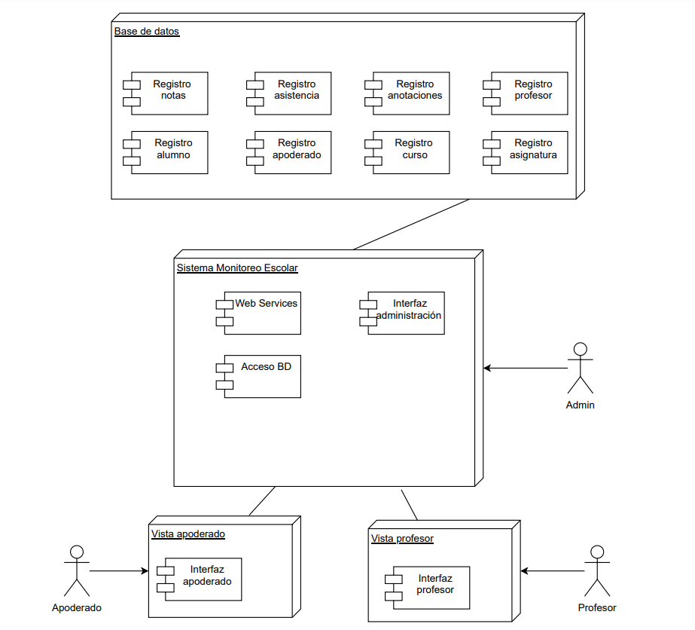
PROYECTO “Monitoreo Escolar”
Arquitectura del software

Slide 10
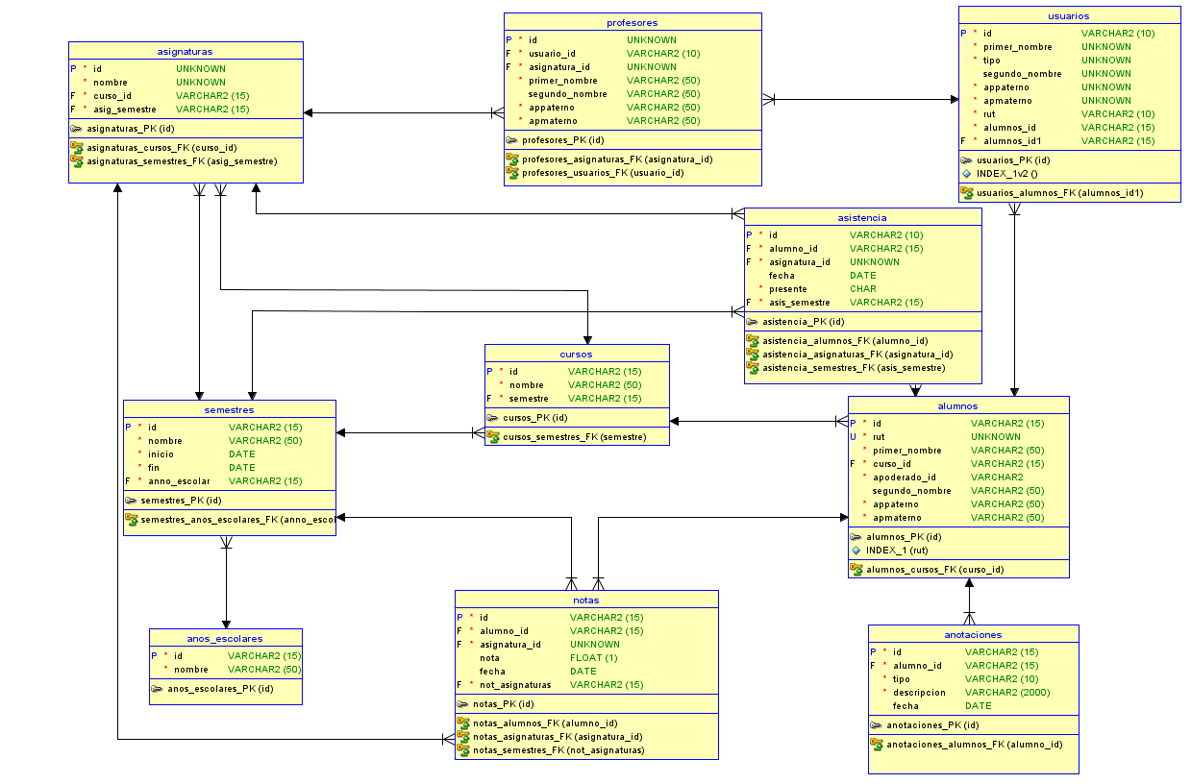
PROYECTO “Monitoreo Escolar”
Modelo de datos

Slide 11






PROYECTO “Monitoreo Escolar”
Tecnologías utilizadas
Github
Python
MD Bootstrap
Visual Studio Code
Java Script
Django

Slide 12
Resultados obtenidos
Resultados obtenidos:
Gestión de asistencia:
Creación de vistas, ingresos, modificaciones y eliminación para usuarios específicos.
Asignación de permisos personalizados.
Gestión de anotaciones:
Desarrollo de herramientas completas para ingreso, modificación y eliminación.
Gestión de notas:
Vistas diferenciadas para usuarios.
Creación de reportes y gráficos para mejorar la experiencia del usuario.

Slide 13
Obstáculos presentados durante el desarrollo
Obstáculo principal:
Comprender y replicar el funcionamiento de la base de datos:
Dificultades al analizar las relaciones y estructura real de la base de datos existente.
Subestimación inicial del tiempo y esfuerzo necesarios para trasladar este conocimiento al programa.

Slide 14
DEMOSTRACIÓN DEL RESULTADO DEL PROYECTO
*Exposición del sistema

Slide 15
PREGUNTAS DE LA COMISIÓN

